Slide 1
Все профессии нужны,
все профессии важны.
Подготовила
классный руководитель 2Г класса
МБОУ СОШ №68 г.Липецка
Банникова Маргарита Алексеевна

Slide 2
У каждого дела Пахнет кондитер
Запах особый: Орехом мускатным.
В булочной пахнет Доктор в халате -
Тестом и сдобой. Лекарством приятным.
Мимо столярной Рыхлой землёю,
Идёшь мастерской – Полем и лугом
Стружкою пахнет Пахнет крестьянин,
И свежей доской. Идущий за плугом.
Пахнет маляр Рыбой и морем
Скипидаром и краской. Пахнет рыбак.
Пахнет стекольщик Только бездельник
Оконной замазкой. Не пахнет никак!
Куртка шофёра
Пахнет бензином.
Блузка рабочего –
Маслом машинным.

Slide 3
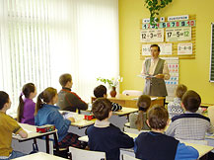
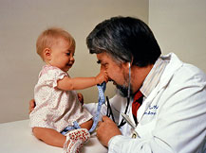
Учитель
Кто не выучил урок?
Наш учитель в меру строг.
Наш учитель учит нас
И ведёт из класса в класс.
Если кто-то не здоров,
Вызывают докторов.
- Погоди, малыш, не плачь,
Прописал лекарство врач!
Врач

Slide 4
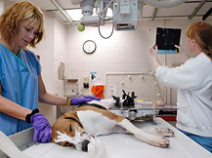
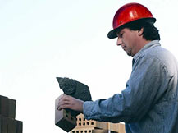
Птичек, кошек и собак,
И мартышек-забияк.
Свинку, мышку, хомяка
И зазнайку-индюка,
Лошадей, овец, коров
Я всегда лечить готов.
Дом, в котором мы живём…
Кто построил этот дом?
Знает в доме каждый житель, -
Этот дом возвёл строитель!
Плиты, кран, бетон, песок…
Дом удобен и высок!
Ветеринар
Строитель

Slide 5
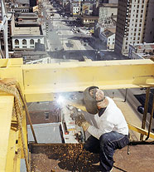
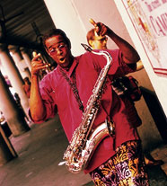
Сварщик
Огонёк сверкает ярко,
Не смотри – электросварка!
Но могу в защитной маске
Я работать без опаски.
Целый день варил металл
И нисколько не устал!
Для работы музыканта
Недостаточно таланта.-
Нужно много заниматься,
Репетировать, стараться,
А без этого, поверьте,
Не сыграешь на концерте.
Музыкант

Slide 6
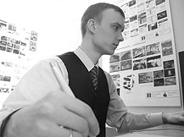
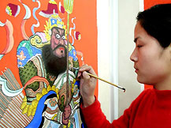
Эти люди создают
Удивительный уют.
Подбирают, например,
Подходящий интерьер
В доме, в офисе, в саду, -
Я в дизайнеры иду!
Краски, кисти, карандаш, -
Я сейчас пишу пейзаж.
Допишу пейзаж с рассветом.
А потом займусь портретом.
Три афиши, два плаката
Нарисую до заката.
Дизайнер
Художник

Slide 7
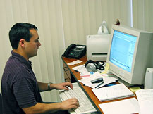
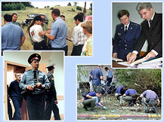
У меня одна забота –
Всех компьютеров работа.
Нет для них страшнее драмы,
Чем отсутствие программы.
Я порядка верный страж.
Спит спокойно город наш.
Все преступники меня
Здесь боятся, как огня.
Программист
Милиционер

Slide 8
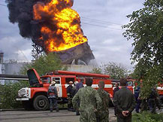
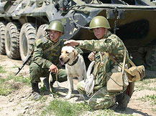
Ноль – один! Пожар! Беда!
Наготове я всегда,
Утром, вечером и днём
Я веду борьбу с огнём.
Мы военные должны
Охранять покой страны.
Пехотинцы и танкисты,
Артиллерия, связисты –
Служим Родине своей,
Мы присягу дали ей.
Пожарный
Военный

Slide 9
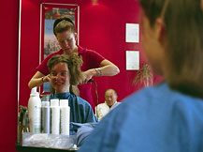
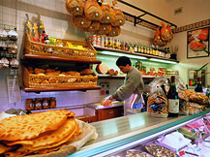
Шпильки, ножницы, расчёски,
Стрижки, модные причёски,
Лаки, краски для волос…
Извините, что стряслось?
Вам не нравится работа?
Переделаю в два счёта!
За прилавком я стою,
Я продукты продаю:
Молоко, творог, кефир.
Масло, хлеб, печенье, сыр.
Упакую, взвешу вам.
Улыбнусь и сдачу дам.
Парикмахер
Продавец

Slide 10
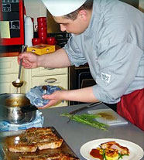
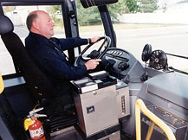
У плиты стоим с утра. –
Мы, ребята, повара!
Жарим, парим и печём,
И жара нам нипочём.
Суп, компот, блины, омлет –
Приглашаем на обед!
Я с утра кручу баранку,
Потому что спозаранку
Едут люди на работу
И возить их должен кто-то.
Повар
Водитель

Slide 11
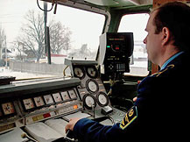
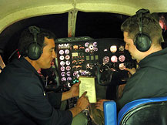
Мчит по рельсам поезд скорый,
Поезд скорый, тот который
Мне послушен, как дитя. –
Управляю им шутя!
За рычаг тяну я ловко.
Значит, скоро остановка!
Я работаю пилотом,
Управляю самолётом.
Взлёт, подъём, полёт, посадка –
Всё прошло сегодня гладко.
Это трудная работа –
Быть пилотом самолёта.
Машинист
Лётчик

Slide 12
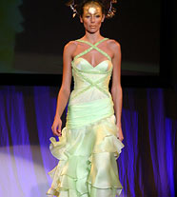
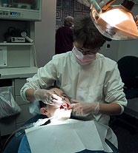
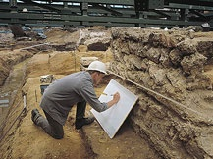
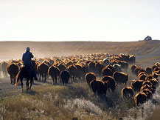
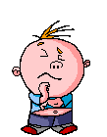
Узнай!

Slide 13
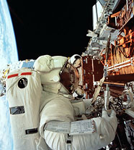
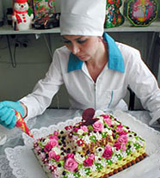
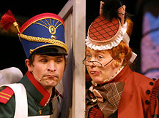
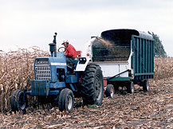
Узнай!

Slide 14
Врач, геолог и строитель,
Программист, моряк, учитель,
Лётчик, повар и певец,
Машинист и продавец,
Инженер, официант,
Композитор, музыкант, -
Выбирай по вкусу дело,
Чтоб оно не надоело.

